Slide 1
MACHINE LEARNING
1
Unsupervised Learning - PCA

Slide 2
PCA
Principal Component Analysis (PCA)
Hauptkomponentenanalyse
Für Dimensionsreduktion der Daten
Unsupervised Learning Method

Slide 3
PCA - MOTIVATION
Datensatz hat z.B. 1000 Feature Dimensionen
Möglicherweise sind viele Features nicht relevant
Kann vor Supervised Methods angewandt werden
Beispiel: Von 1000 Dimensionen zu lediglich 20

Slide 4
PCA - ALGORITHMUS
Anhand von statistischen Eigenschaften wird ein Eigenwertproblem gelöst
Dann wird anhand eines Schwellwertes entschieden, welche Feature ausgelassen werden
Von einem M-dimensionalen Raum gelangt man in einen N-dimensionalen Raum

Slide 5
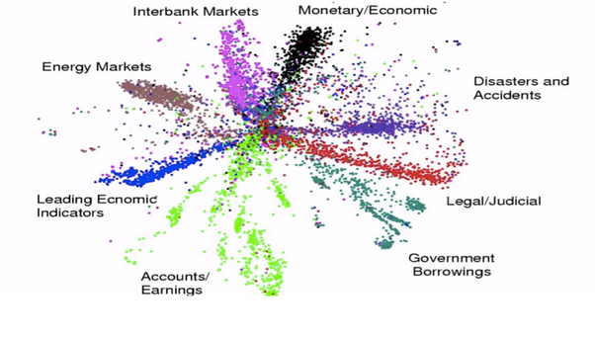
PCA - BEISPIEL
Beispiel: Stock Market Datensatz

